Slide 1
실습 08 - ICMP
휴먼지능정보공학과
201810760 김상경

Slide 2
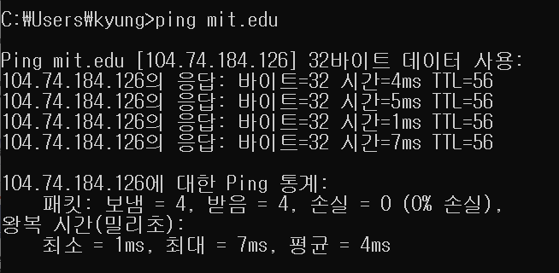
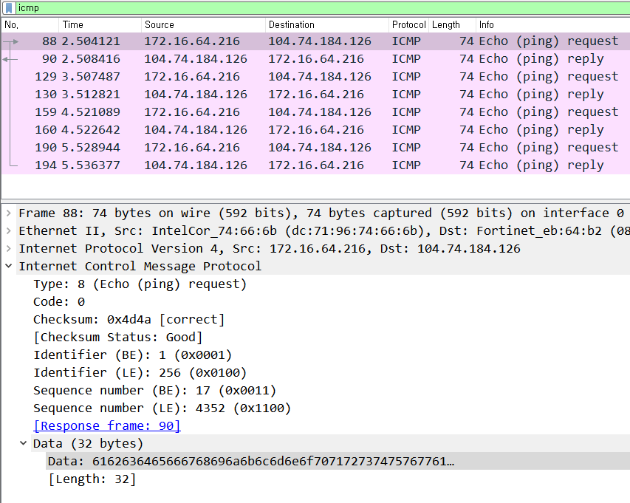
Examine one of the ping request packets sent by your host. What are the ICMP type and code numbers? What other fields does this ICMP packet have?
Mit.edu에 ping을 보내는 과정을 capture 하였다.
이 과정에서 4개의 ping을 보냈고 4개를 받았다.
그 중 첫 request ping을 살펴본 결과,
Type은 8 Echo(ping)request,
code number은 0인 것을 볼 수 있다.
이외에는 Checksum, Identifier, Sequence number, Data 등의 other fields가 있는 것을 확인 함.

Slide 3
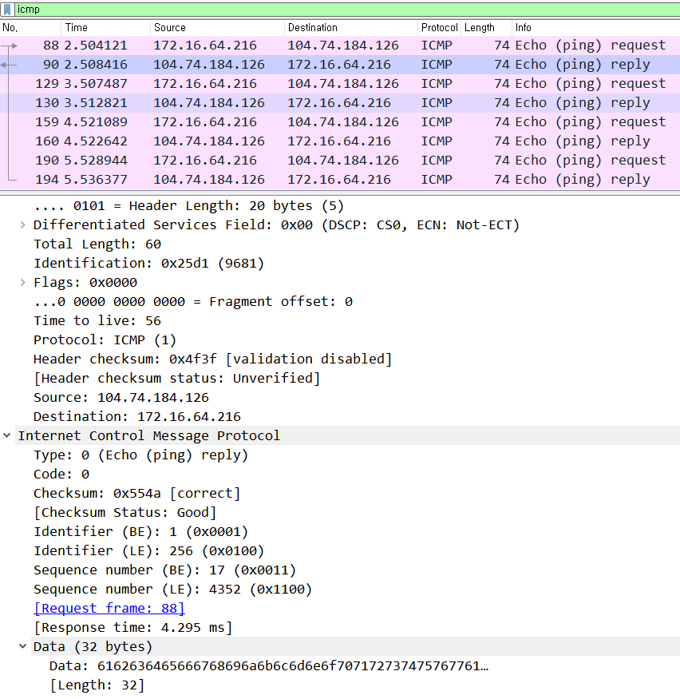
Examine the corresponding ping reply packet. What are the ICMP type and code numbers? What other fields does this ICMP packet have?
첫 reply ping을 살펴본 결과,
Type은 0 Echo(ping)reply,
code number은 0인 것을 볼 수 있다.
이외에는 Checksum, Identifier, Sequence number,
Response time, Data 등의 other fields가 있는 것을 확인 함.

Slide 4
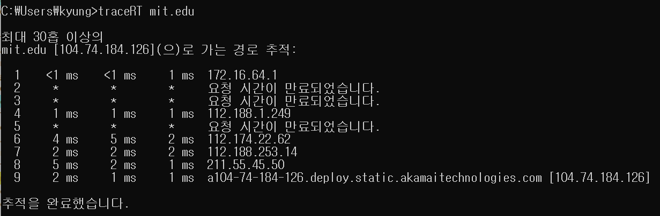
Examine the ICMP echo packet in your screenshot. Is this different from the ICMP ping query packets in the first half of this lab? If yes, how so?
Mit.edu로 가는 경로를 추적했다.

Slide 5
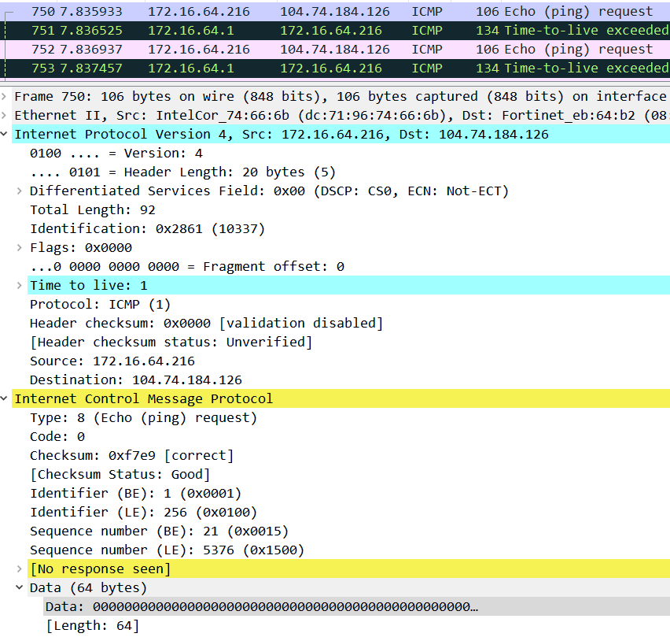
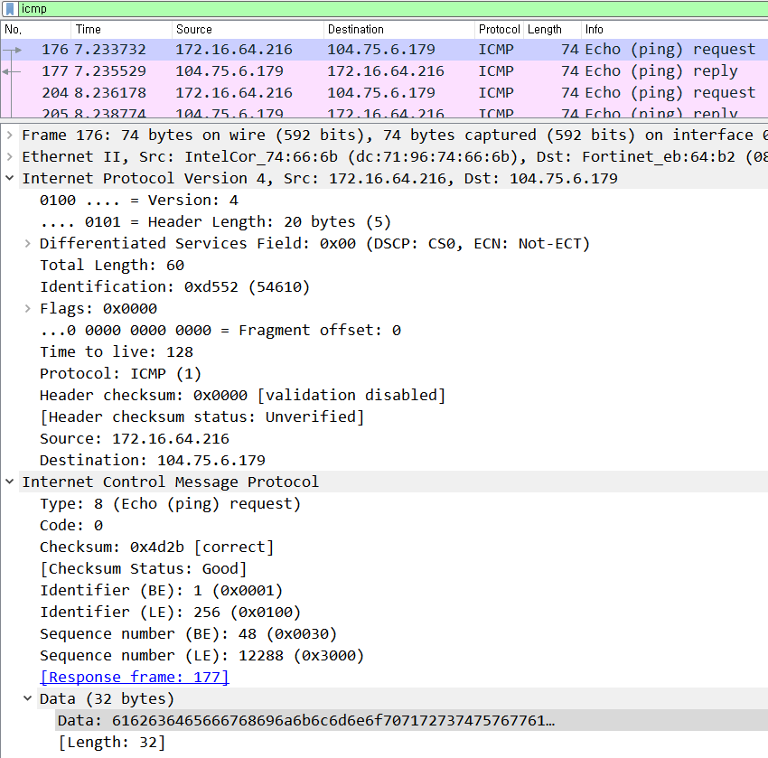
Examine the ICMP echo packet in your screenshot. Is this different from the ICMP ping query packets in the first half of this lab? If yes, how so?

Slide 6
Examine the ICMP echo packet in your screenshot. Is this different from the ICMP ping query packets in the first half of this lab? If yes, how so?
traceRT를 한 후 capture한 ICMP echo packet은 TTL이 1로
ping query packet의 128과 다르게 아주 작은 값으로 시작하는 것을 볼 수 있다.
또, response가 도달하지 않았고, 경로 추적 중 요청 시간 만료로 인한 경로 추적 실패를 확인 할 수 있었다.
2. Data의 값이 000000000…인 것을 볼 수 있다.

Slide 7
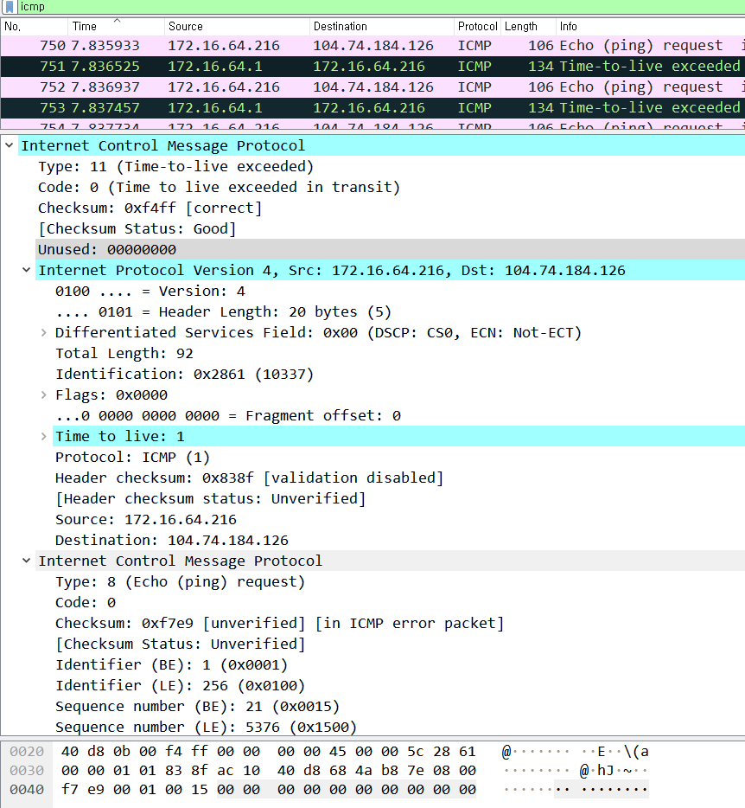
Examine the ICMP error packet in your screenshot. It has more fields than the ICMP echo packet. What is included in those fields?
Unused : 00000000과 IPV4 src, dst를 통해 TTL이 0이 되어 discard 한 IP packet에 관한 정보를 알려준다.

Slide 8
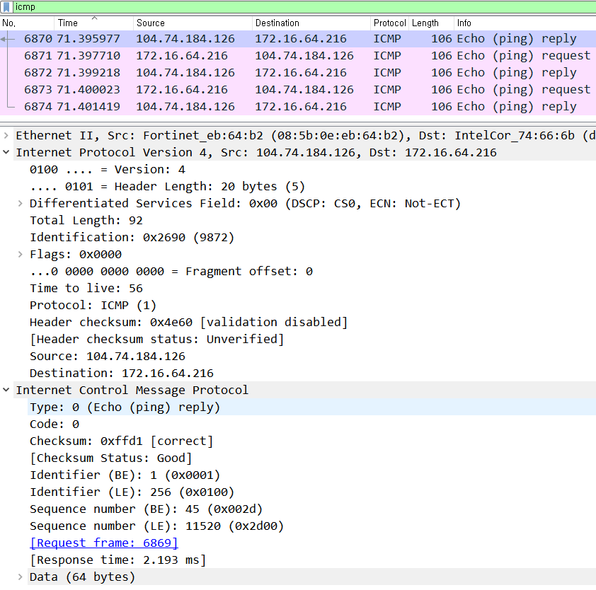
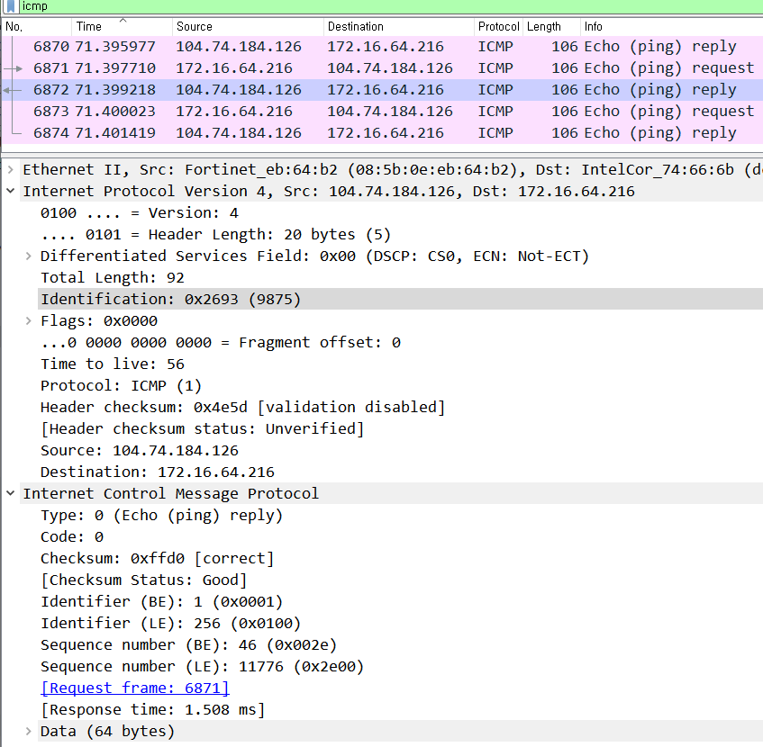
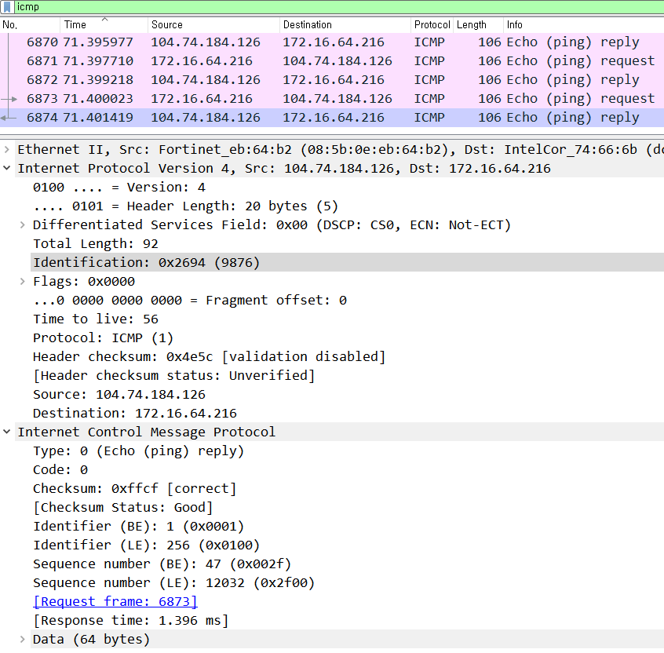
Examine the last three ICMP packets received by the source host. How are these packets different from the ICMP error packets? Why are they different?
어떤 request에 대한 reply인지에 관한 정보가 Request frame field에 저장 되어있고, Response가 도달하기까지의 걸린 시간이 Response time field를 통해 알 수 있다.

Slide 9
강의노트에서 배운 내용과 다른 점을 찾아라.
Destination은 port unreachable message를 (type 3, code 3)으로 반환 하여 준다고 하였는데, capture 결과를 보면 type 0, code 0으로 다른 것을 볼 수 있다.

